Slide 1
値上げや割引はどのように決めるのか
（教科書 第5章）
山澤成康

Slide 2
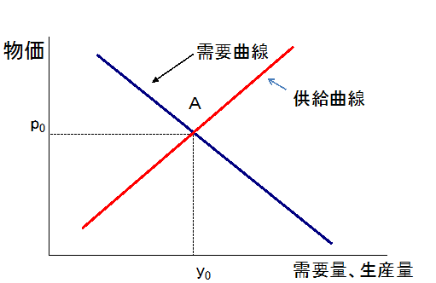
需要と供給
需要＝人間の欲望から発する おいしいワイン、楽しい食事、優れた音楽
供給＝その欲求を満たすための努力
市場＝需要する人と供給する人がモノを交換する場所
価格＝需給の状況を教えてくれるシグナル
均衡＝みんなが満足する点

Slide 3
需要と供給
値段
需要曲線
供給曲線
150円
100円
50円
１個
２個
３個
個数

Slide 4
値段
需要曲線
150円
100円
50円
１個
２個
３個
個数

Slide 5
供給曲線
値段
150円
100円
50円
１個
２個
３個
個数

Slide 6
需要曲線と供給曲線で価格と数量が決まる
値段
需要曲線
供給曲線
150円
100円
50円
１個
２個
３個
個数

Slide 7
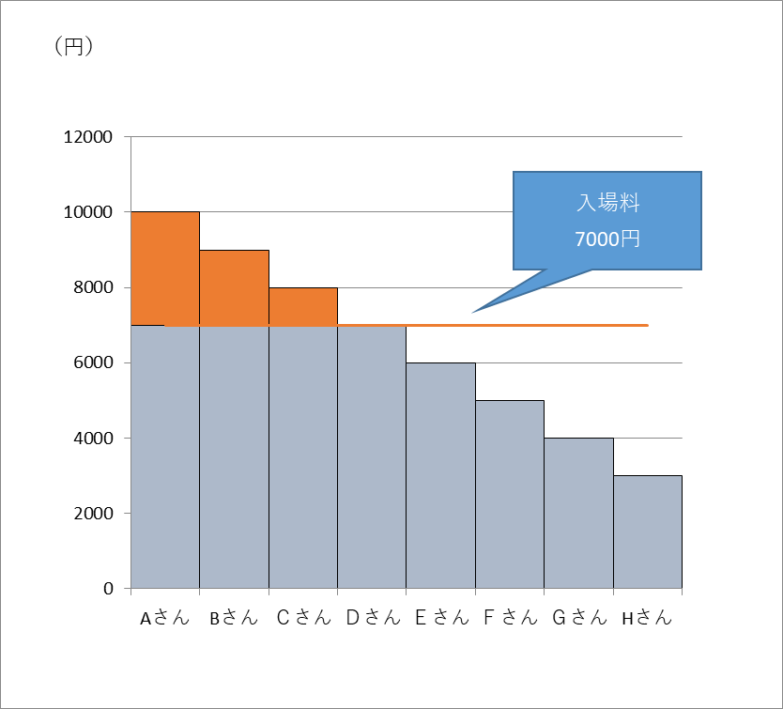
消費者余剰
ディズニーランドが好きな気持ちは人によって違う。

Slide 8
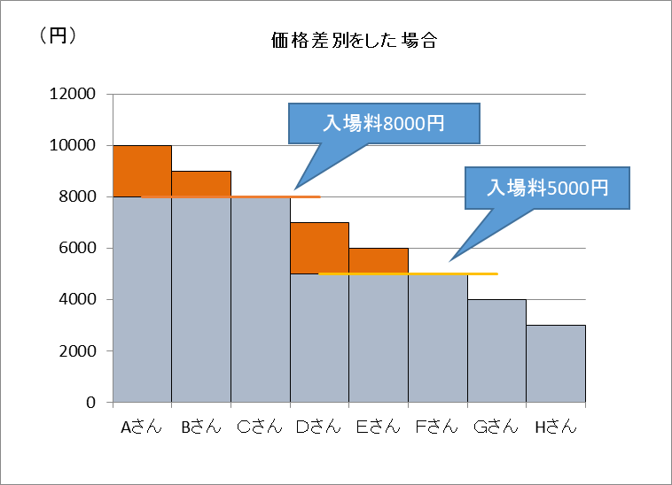
価格差別
学生割引
シニア割引
レディース割引タイムサービス団体割引
グループの属性が明らかに異なること
グループの属性を明確に区別する手段があること

Slide 9
バージョニング
初めに提供するもの | 追加で提供するもの
ハードカバー | 文庫本
映画の劇場公開 | レンタルビデオ
バージョン高 | バージョン低
プレミアム | ガソリンのレギュラー
マイクロシフトオフィス・ホームアンドビジネス | マイクロソフトオフィス・パーソナル
エクスプレスパス | ＵＳＪの通常チケット

Slide 10
ユニバーサルエクスプレスパス
2023年2月13日現在
種類 | 価格 | 1アトラクション当たり価格
ユニバーサル・エクスプレスパス プレミアム | 14700円～
ユニバーサル・エクスプレスパス７・スタンダード | 9800円～ | 1400円～
ユニバーサル・エクスプレスパス４・スタンダード | 5800円～ | 1450円～

Slide 11
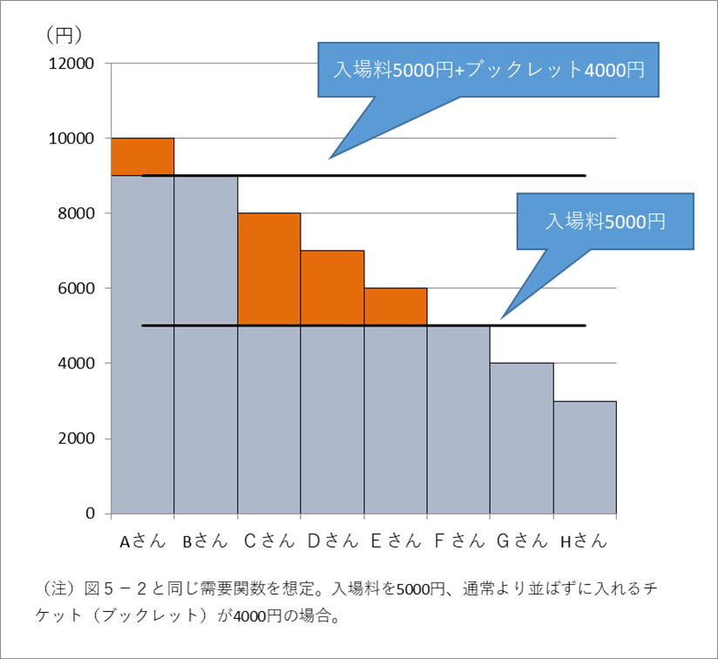
バージョニング
ＵＳＪのブックレットは、2014年にエクスプレスパスに改称。

Slide 12
バンドリング（抱き合わせ販売）
Microsoft365
新聞
ＣＤ
入場料＋アトラクション

Slide 13
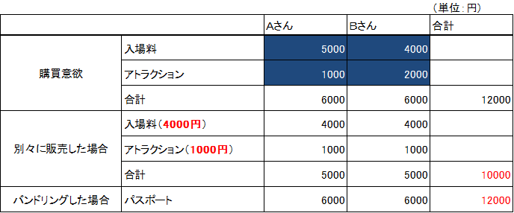
バンドリング（抱き合わせ販売）

Slide 14
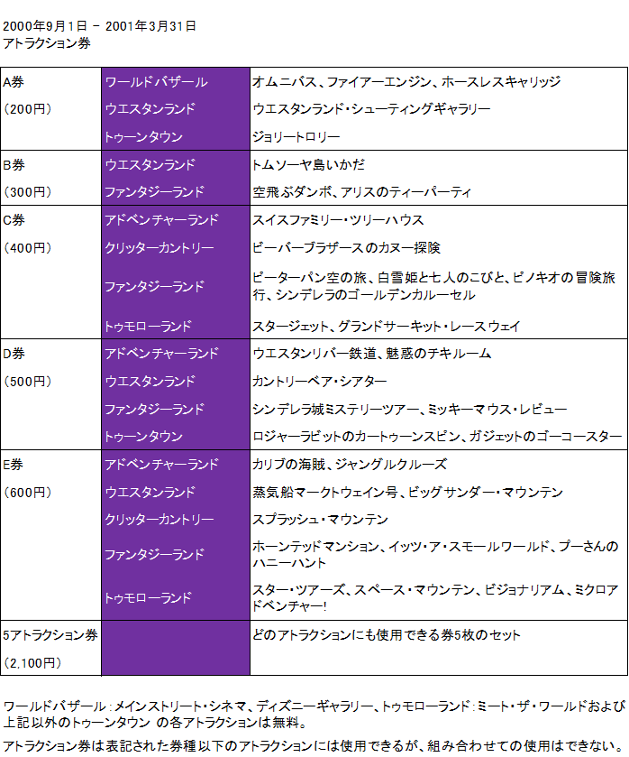

Slide 15
ホームタウンパスポート
首都圏ウィークデースペシャルパスポート
（2011年）

Slide 16
首都圏・静岡ウイークデーパスポート
（2019年）

Slide 17
夏５パスポート
2019年は6月16日（日）～9月6（金）
2018年度はなし、2019年度は復活。

Slide 18
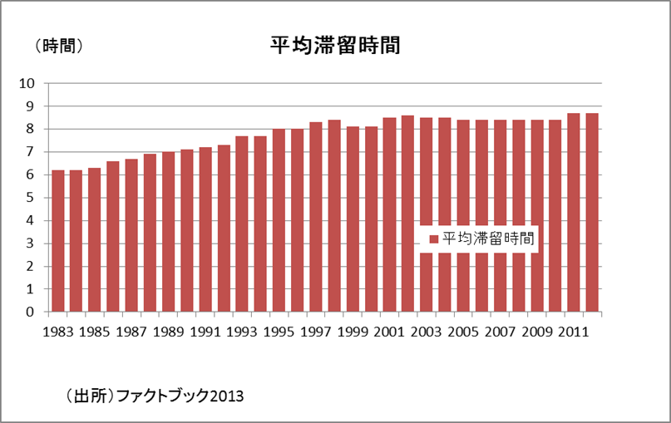

Slide 19
開園時間の調整
価格ではなく、サービス量で調整。
同じ料金でも開園時間が違う。
8時～22時が最も長く、９時～19時が最も短い営業時間。
3月がもっとも混雑する。4－7月はゴールデンウイークを除けば比較的空いている。
１，２月は最も空いている。
堀井憲一郎『東京ディズニーリゾート便利帖』新潮社

Slide 20
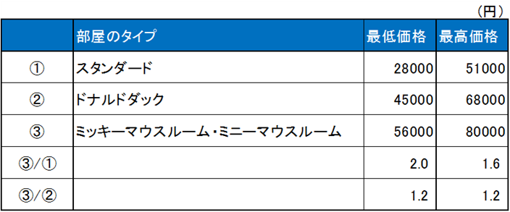
ミッキーマウスルームの価値
貨幣の機能 ①交換機能②保蔵機能③尺度機能

Slide 21

ダイナミックプライシングの導入
混雑するときは価格を上げ、空いているときには価格を下げる。
ディズニーリゾートは2021年3月から導入

Slide 22
ディズニープレミアアクセス（TDL）
施設名 | 価格
パレード/ショー | ディズニー・ハーモニー・イン・カラー | 2,500円/回
 | 東京ディズニーランド・エレクトリカルパレード・ドリームライツ | 2,500円/回
アトラクション | 美女と野獣“魔法のものがたり” | 2,000円/回
 | ベイマックスのハッピーライド | 1,500円/回
 | スプラッシュ・マウンテン | 1,500円/回
2023年4月25日現在

Slide 23
ディズニープレミアアクセス（TDS)
 | 施設名 | 価格
パレード/ショー | ビリーヴ！～シー・オブ・ドリームス～ | 2,500円/回
アトラクション | ソアリン：ファンタスティック・フライト | 2,000円/回
 | トイ・ストーリー・マニア！ | 2,000円/回
 | タワー・オブ・テラー | 1,500円/回
 | センター・オブ・ジ・アース | 1,500円/回

Slide 24
プレミアアクセスのメリット
かなりの短時間でアトラクションを体験できる
ことで、効率的に時間を使える
→あまり来ない人や地方の人
長時間並ぶことが困難な子供連れや高齢者や
夏の炎天下での活用
良い座席で乗れることもある

Slide 25
プレミアアクセスのデメリット
入園してからの購入→事前に計画が立てにくい
数には限りがある
システム調整になってしまったとき
並べば見られる展示物などをゆっくり見ることはできない
複数人分となるとかなりの大金になる

Slide 26
ご清聴ありがとうございました

Slide 27
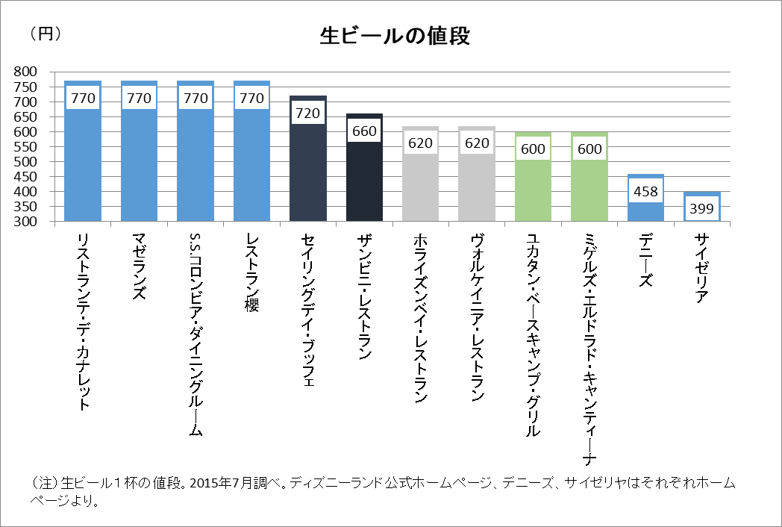
生ビールの値段

Slide 28
消費税による価格改定
2014年に消費税率が５％から８％に上昇
TDR
6200／1.05×1.08＝６３７７
6400円
USJ
6790／1.05×1.08＝６９８４
6980円
表１１－２
2019年10月（８％→10％）
7400／1.08×1.10＝7537.0円
7500円

Slide 29
複数パーク入園の価値

Slide 30
首都圏ウイークデーパスポート
（2018年）

